Slide 1



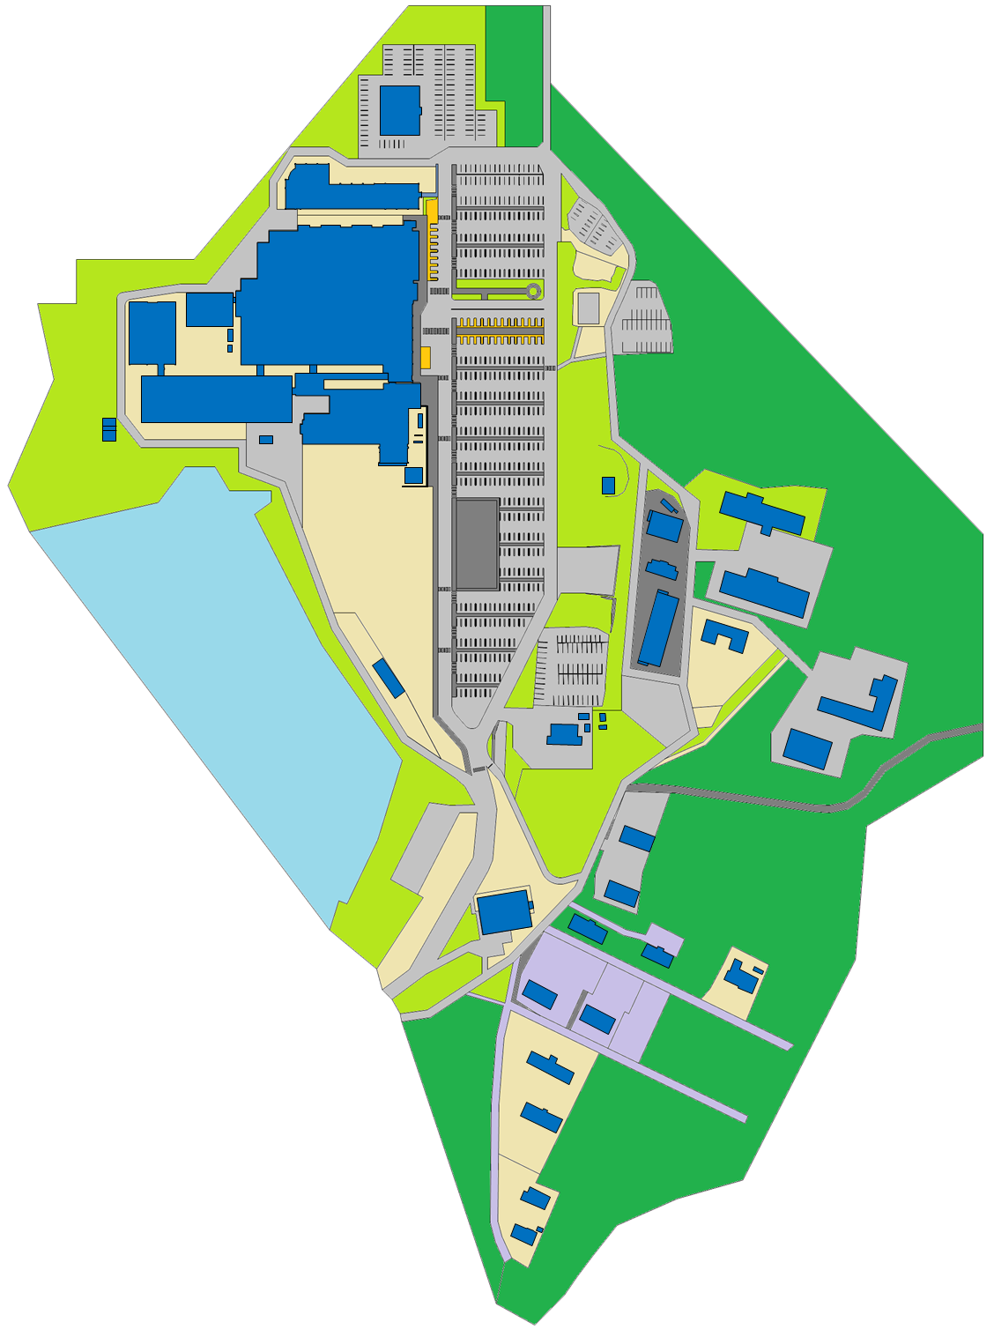

6月
がんサロンのご案内
【内容】
がん治療中の
口腔ケアについて
講師：東広島医療センター
歯科 加治屋 幹人 医師
日 時：令和６年6月19日(木）
14：00～15：00(約1時間)
場 所：東広島医療センター 研修センター（大）
対 象：がん患者さん、ご家族、興味のある方ならどな
たでも参加は自由です。ぜひお気軽にご参加
ください。
がん相談
支援センター
☆入院中の方の参加はご遠慮
ください。
☆発熱等、症状がある場合
には参加をご遠慮ください。
〈研修センター図〉
研修センター
外来駐車場
外来診療棟
玄関
☆お問い合わせ先☆
東広島医療センター医療相談支援センター
Tell：082-423-2176（代表）
Mail : 509-iryosoudan@mail.hosp.go.jp
担当：がん相談員
病棟
大沢田池
ヘ リポート

